Slide 1
Tres casos de uso de Atlas/ti

Slide 2
Objetivos:
considerar las diversas formas en las que se puede utilizar el software de análisis cualitativo
b) mostrar las diferencias que adoptan tareas genéricas como segmentar, codificar y relacionar dependiendo del diseño, el MT y los objetivos de cada investigación
c) destacar el papel central de los recursos y participantes con los que se cuenta

Slide 3
Los casos difieren por el tipo de estudio realizado – objetivos, MT, información empírica – y el contexto de realización.
El primer caso es un análisis interpretativo de prácticas de participación.
El segundo caso, parte de un proyecto de mayor envergadura, es un análisis descriptivo sobre las reacciones a los resultados de la remodelación de una plaza pública.
El tercer caso es un análisis taxonómico de comportamientos asociados a roles de trabajo en equipo

Slide 4
C1: estudio de tipo etnográfico sobre la participación en el Tercer Sector
El estudio giró en torno a las prácticas de participación en organizaciones del Tercer Sector
El objetivo del estudio: identificar y analizar las relaciones de poder posibilitadas y sostenidas por las formas en las que la participación se concreta en esas organizaciones.

Slide 5
Áreas críticas
El método de análisis es una aproximación de tipo etnográfico a las prácticas de participación.
El eje o núcleo del método podría definirse en términos de observación y comprensión de prácticas mediante un abordaje interpretativo.

Slide 6
Marco conceptual
la concepción de poder de Foucault (1976) en
el nivel más amplio;
b) los vínculos entre habitus y campo (Bourdieu,1980) como lugar del que emergen las prácticas en tanto que mecanismo de reproducción social
c) a un nivel más específico y próximo – la interacción -, los procesos de no decisión (Bacharch y Baratz, 1962; 1963; 1970) y la noción de footing de Goffman (1981).

Slide 7
El marco conceptual sirvió de base para trazar las líneas de indagación durante el análisis:
prácticas de participación
procesos de toma de decisiones
relaciones de poder y el vínculo entre participación y Tercer Sector

Slide 8
El diseño del método tenía por objetivo clarificar:
Los significados, condiciones de posibilidad y direcciones estratégicas de las prácticas de participación, las relaciones entre ellas, especialmente las relaciones de interferencia.

Slide 9
En el plano operativo, se incluyeron en el diseño algunos lineamientos de la Teoría Fundamentada (Strauss y Corbin, 1998): el procedimiento general de segmentación y codificación del corpus, definición de códigos, establecimiento de relaciones, codificación axial y progresivo refinamiento.
De la Teoría Fundamentada se tomaron procedimientos específicos como el microanálisis, el planteamiento y registro de preguntas a lo largo de todo el proceso y la comparación constante, que para el autor fue más bien asumida como contraste constante

Slide 10
En cuanto a la información analizada, se trabajó con un corpus conformado por:
a) entrevistas semi-estructuradas
b) observación de eventos cotidianos y especiales en las mismas organizaciones
c) Documentos seleccionados en función de su relación con lo observado o con lo conversado
durante las entrevistas.

Slide 11
Recursos humanos y materiales
Un solo investigador
Estrecho seguimiento por parte del director de la tesis
el tiempo disponible para realizar el análisis era limitado - cinco meses - pero se disponía de las herramientas mínimas necesarias.

Slide 12
El uso de ATLAS/ti en este caso
Organización del trabajo:
Preparación del corpus, análisis preparatorio, creación de UH, análisis exhaustivo y redacción de datos.
las dos fases más importantes son el análisis preparatorio y el análisis exhaustivo.
Dos etapas en la actividad analítica, la primera se realiza sin la asistencia del ATLAS/ti y el segunda todo se hace desde el programa.

Slide 13
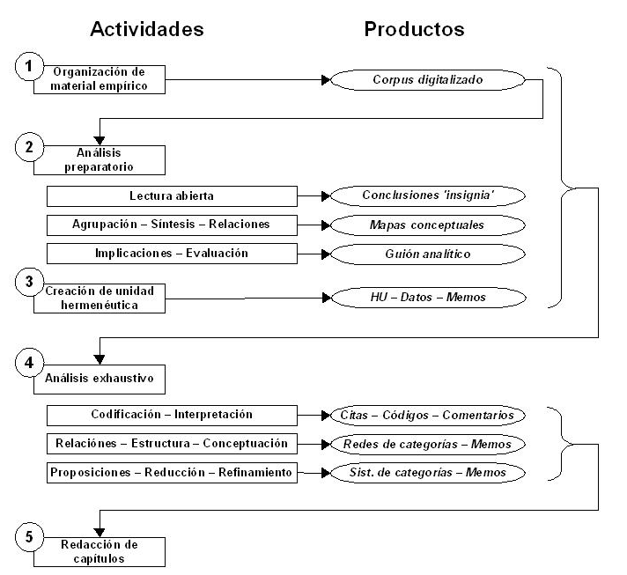

Slide 14
Fase 1: la organización del material empírico supuso la transcripción de entrevistas y observaciones, así como la digitalización de los documentos seleccionados en el trabajo de campo.
Se definieron estructuras y estilos para las entrevistas –- título, fecha, hora, lugar, datos del entrevistado, iniciales para identificar al hablante –- y las observaciones –- título, fecha, hora, lugar, datos del evento observado, texto normal para lo observado y texto en cursiva para impresiones del observador –.
En el caso de los documentos seleccionados, se decidió mantener el estilo original del texto. Por ello, los documentos se escanearon y se generaron imágenes de cada una de sus páginas. La estructura de nombre para organizar el corpus y distinguir los contenidos siguió una pauta común sencilla:
[ TipoMaterial ] - [ SiglasOrganización ] - [ AñoMesDía ]
[ExtensiónFichero]

Slide 15
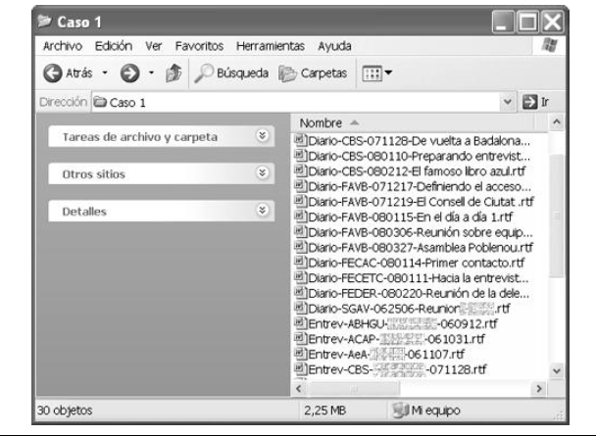

Slide 16
La pauta tenía variantes dependiendo del tipo de material.
En el caso de las observaciones - identificadas como ‘Diario’ – se añadía un título que permitía identificar lo observado.
En el caso de las entrevistas, se añadía la inicial del nombre y primer apellido del entrevistado.
En el caso de las imágenes producto de la digitalización de los documentos seleccionados, se incluyó el título de cada documento y el número de página.

Slide 17
Fase 2: Primera lectura del material empírico.
Entendida como análisis preparatorio, se realizó de forma abierta, con el propósito de trazar las principales líneas a seguir en el análisis exhaustivo.
A partir de esa lectura no estructurada, se elaboró y organizó un conjunto de conclusiones tentativas que posteriormente sirvieron de base para el desarrollo de tres mapas conceptuales, correspondiéndose cada uno con un plano específico del análisis.
Para valorar la pertinencia de los mapas elaborados y asegurar su viabilidad analítica, se realizó una evaluación de sus contenidos y estructura tomando como marco de la evaluación los objetivos específicos de la investigación.
Como producto de la evaluación se redactó un guion analítico, una serie de preguntas a responder en el análisis exhaustivo, organizadas en categorías y subcategorías según el plano analítico al que pertenecían.

Slide 18
Fase 3: Análisis
Para comenzar con el análisis exhaustivo, se creó la Unidad Herméutica que se utilizaría durante el análisis.
Después de asignar a la UH los documentos que integraban el corpus, se creó un conjunto inicial de anotaciones o memos con las orientaciones necesarias para conducir el análisis, para registrar las incidencias surgidas en el trayecto y las decisiones tomadas al respecto y para almacenar y desarrollar comentarios sustantivos sobre los resultados del análisis.

Slide 19
El uso de las anotaciones se consideró particularmente importante, ya que como afirman Birks, Chapman y Francis, a través del uso de las anotaciones…:
“…el investigador es capaz de sumergirse en los datos, explorar los significados de estos datos, mantener la continuidad y mantener el momento en la realización de la investigación. Como una crónica del trayecto de investigación, las notas permanecen como un registro indeleble, aunque flexible, para la conservación personal o para la difusión a otros” (2008, p. 69).

Slide 20
Las anotaciones (Memos) no llevan predefinida la forma en la que pueden utilizarse.
Constituyen un aspecto fundamental en cualquier orientación metodológica cualitativa, serán los analistas los que determinen de qué formas específicas emplearlas en sus investigaciones

Slide 21
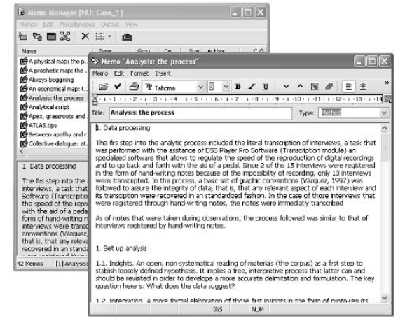

Slide 22
La Figura 6 muestra una captura de pantalla con el gestor de anotaciones - Memo Manager - en segundo plano y la ventana de edición de una anotación en el primero.
La anotación que está siendo editada se titula ‘Analysis: the process’ y contiene una descripción detallada de cada uno de los pasos seguidos durante el análisis.
Esta anotación es parte del grupo de anotaciones creadas antes de comenzar el análisis, aunque se desarrolló sustancialmente en el transcurso de éste.

Slide 23
Un aspecto destacable en el uso de las anotaciones es que al poder acceder fácilmente a ellas, el seguimiento del análisis y el registro de los hallazgos o intuiciones del investigador se facilita de forma considerable.
En el caso 1, el análisis fue desarrollado en inglés en su totalidad. La razón para optar por esta vía es sencilla: dado que la tesis sería redactada en el mismo idioma, se consideró pertinente anticiparse a las dificultades que podrían presentarse al momento de traducir los resultados del análisis.

Slide 24
Fase 4: Análisis propiamente tal:
Se procedió a realizar una lectura pormenorizada del corpus.
El orden en que fueron abordados los elementos del corpus fue establecido en función de las entidades del Tercer Sector de las cuales se obtuvo la información; es decir, para cada organización, se abordaron las entrevistas, observaciones y documentos seleccionados.

Slide 25
El proceso de lectura pormenorizada se acompaño de la segmentación y codificación de pasajes relevantes. No se disponía de un conjunto de códigos elaborados de antemano, los códigos fueron progresivamente elaborados a partir de la interpretación de los pasajes de texto seleccionados en lo que se conoce como aproximación bottom-up.
La aproximación bottom-up en el análisis consiste en construir modelos teóricos a partir de los datos siguiendo una vía puramente inductiva (Teoría Fundamentada).
A diferencia, la aproximación top-down parte de modelos teóricos ya existentes y establece de forma previa al análisis un conjunto de categorías iniciales cuyas ramificaciones (sistemas de subcategorías) serán elaboradas o redefinidas mediante el análisis (Auerbach y Silverstein, 2003).

Slide 26
La interpretación en la que se basó la construcción de códigos fue una interpretación teóricamente informada por un marco conceptual más general y amplio que no daba cuenta del fenómeno de interés, pero que sin embargo permitía plantear las preguntas desde las que fue abordado.
Como detalle de orden pragmático, el investigador siempre tuvo a la vista los mapas conceptuales y el guion analítico elaborados en la fase previa.
Más que traducir los mapas en códigos, el investigador empleó los mapas y el guion para orientarse en el proceso, para estimular la emergencia de diferentes formas de leer el material de análisis.

Slide 27
Dada la facilidad y rapidez con la que se puede segmentar y codificar el material analizado al utilizar software para análisis cualitativo, se corre el riesgo de elaborar una cantidad desproporcionada de códigos y de aplicarlos de forma indiscriminada a las citas (Blismas y Danty, 2003).
En las primeras etapas del proceso de codificación, el caso que estamos describiendo tuvo que enfrentar esta amenaza. Para ello, se procedió entre otras cosas a la creación de familias y superfamilias de documentos primarios, códigos y anotaciones (Figura 7).

Slide 28
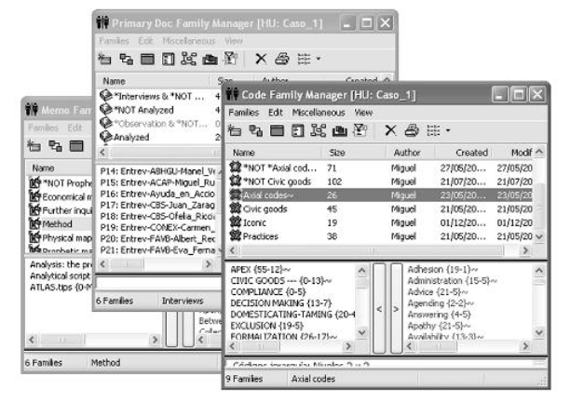

Slide 29
Las familias de documentos primarios permitirían al analista filtrar los documentos por tipo (entrevistas, observaciones o documentos) y por estatus (analizado o no analizado).
En el caso de los códigos, las familias cumplieron una labor importante: agrupar los códigos en función de diferentes categorías significativas para el análisis (prácticas, iconos, bienes cívicos, etcétera) para facilitar su posterior revisión y reducción – vía fusión o eliminación de códigos – al interior de cada categoría.
Las familias de anotaciones (método, plan de análisis, incidencias y preguntas) fueron útiles para revisar y clarificar la estructura de códigos y comenzar a pensar en su desarrollo de cara a la transferencia de los resultados del análisis a los capítulos de la tesis.

Slide 30
Microanálisis: Otro aspecto importante del proceso de codificación inicial fue la elección de determinadas citas o pasajes para una revisión más detallada de su sentido.
En términos operativos, el proceso de selección empleó una de las salidas u outputs del ATLAS/ti más utilizadas: los listados de códigos con sus definiciones y las citas asociadas.

Slide 31
Después de revisar las citas asociadas a cada código, en cada caso se eligió alguna que resultara particularmente interesante o compleja y se procedió a un examen detallado, pero visualizándola en su contexto dentro de la pantalla principal del ATLAS/ti.
El producto de la interpretación detallada de esas citas fue guardado en el espacio de comentarios asociado a cada una. La interpretación pormenorizada de las citas seleccionadas dio pie a la creación de nuevas anotaciones y a la revisión de algunas ya existentes.
La mayor parte de las anotaciones creadas o revisadas a partir del análisis pormenorizado de las citas seleccionadas formaban parte de las familias correspondientes a los tres planos analíticos.

Slide 32
Para el desarrollo de la definición de los códigos se procedió de la siguiente forma:
al crear el código, se redactó en el comentario asociado una breve definición que diera cuenta no sólo del significado del código, sino de su conexión con la cita a la que estaba siendo vinculado.
Estas primeras definiciones fueron creciendo a partir de notas surgidas al usar los códigos ya existentes en la codificación de nuevas citas

Slide 33
Posteriormente, a partir del mismo tipo de salida usado en el microanálisis - listado de códigos con comentarios y con citas asociadas -, se subrayaron los elementos clave en las citas para incluirlos en la definición del código. En esta actividad, se trabajó con lápiz y papel.
El último paso del proceso fue la transformación de las notas incluidas en los comentarios de cada código. A partir de tales notas, se creo una definición formal, resaltando los rasgos, las propiedades y las variaciones del código.
En pocas palabras, el proceso pretendía convertir una serie de etiquetas con notas asociadas en conceptos bien definidos

Slide 34
Fue central el análisis exhaustivo y el establecimiento de relaciones entre códigos y la creación de códigos más abstractos.
A partir de cada familia de códigos se abrió una Red
En la Red se establecieron las relaciones entre códigos tomando en cuenta sus definiciones y consultando algunas de las citas a las que estaban asociados
Se crearon nuevos tipos de relación y se modificaron algunos antes establecidos
En los casos de relaciones particularmente importantes, se crearon comentarios asociados a dichas relaciones;
Se crearon códigos de orden más abstracto en función de los códigos de primer nivel con los que estaban relacionados;
Se crearon vistas de red para cada uno de los códigos de segundo nivel, incluyendo los códigos con los que estaban relacionados;
Se crearon comentarios asociados a cada una de las vistas de red
Se identificó a cuál de los tres planos analíticos pertenecía cada vista de red introduciendo un número al inicio de su nombre.

Slide 35
El desarrollo de definiciones y de relaciones entre códigos estuvo orientada por las observaciones de Dey (1993) respecto a los dos aspectos clave en los nodos de una red de relaciones:
internamente, los nodos deben ser significativos respecto a los datos;
externamente, deben serlo respecto a otros nodos.
Si la distinción entre nodos códigos, es pequeña, los solapamientos pueden generar imprecisiones importantes en la codificación.

Slide 36
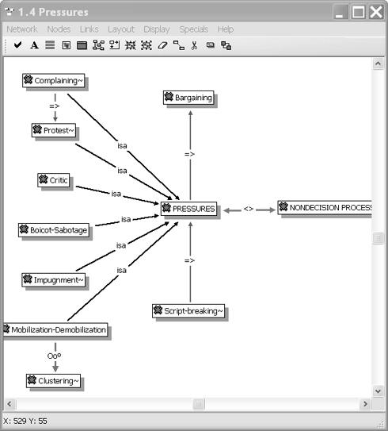
Se pueden crear modelos

Slide 37
Uno de los pasos finales en el análisis exhaustivo consistió en un último esfuerzo de revisión y reducción.
La reducción no sólo se centró en el número de códigos de primer nivel, sino en todo el conjunto
(relaciones, anotaciones, redes y comentarios asociados a todos los elementos).
El punto de partida fueron las anotaciones o memos.

Slide 38
En la revisión de las anotaciones sustantivas –- relativas a los resultados e implicaciones del análisis –- se identificaron elementos ausentes o que requerían confirmación o ampliación.
Se revisaron las vistas de red existentes para incluir o refinar los elementos identificados en las anotaciones.
A modo de cierre del proceso de análisis, se generaron salidas con listados completos de las anotaciones, de los códigos y sus definiciones y de las citas seleccionadas por su carácter ilustrativo o interés. Se exportaron a imagen las vistas de red.
Todas las salidas generadas se imprimieron y se revisaron para evaluar su pertinencia respecto a los objetivos de la investigación y el grado en que cubrían dichos objetivos.

Slide 39
Fase 5: Redacción del informe:
A partir de los resultados del análisis, se comenzó a trabajar en la redacción de los capítulos correspondientes.
La redacción se organizó en torno a los tres planos analíticos desarrollados. Tanto en la especificación de la estructura de cada capítulo como en su posterior desarrollo, el conjunto de salidas generadas al final de la fase anterior permitió una escritura ágil y detallada

Slide 40
Caso 2: estudio de información en prensa sobre las reacciones a la remodelación de una plaza pública.

Slide 41
El segundo caso hace referencia a un estudio que forma parte de un proyecto de investigación más amplio sobre participación ciudadana en la remodelación de una plaza pública de Barcelona (Bonet, Castrechini, Sahagún y Zapata, 2009).
El propósito del estudio era elaborar un análisis descriptivo de discurso de la prensa escrita
sobre las reacciones de ciertos actores (vecinos, ayuntamiento, arquitectos, etc. ) a los resultados de la remodelación de la plaza.

Slide 42
Áreas críticas
El método de análisis empleado podría referirse como análisis cualitativo de contenido temático.
El corpus de datos estaba integrado por información de distintos géneros (noticias, artículos de opinión, cartas de lectores, entrevistas, etcétera) relativa a la remodelación
de la plaza.
La información incluida había sido publicada en cuatro diarios - Avui, El País, El Periódico y La Vanguardia – en el periodo que va del 1 de mayo de 2008 al 3 de junio de 2009.

Slide 43
El trabajo de análisis fue desarrollado por un equipo de cuatro investigadores, lo cual supuso un mayor grado de complejidad en la gestión pero también una mayor riqueza en los resultados.

Slide 44
El proceso analítico se definió a partir de dos necesidades fundamentales:
a) definir una estrategia de codificación pertinente, asegurando su correcta aplicación, y
b) establecer un esquema que permitiera que todos los integrantes del equipo participaran en el análisis.

Slide 45
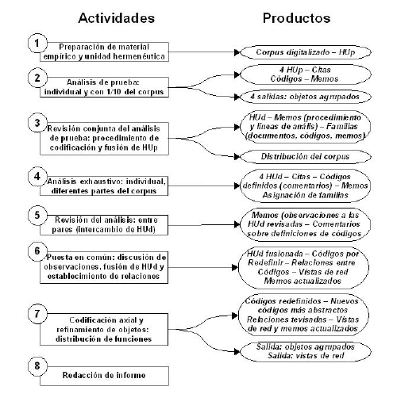

Slide 46
Como puede observarse, las fases del análisis van de la organización del material empírico y la codificación inicial a la codificación axial o de segundo nivel, base para la construcción del modelo descriptivo del fenómeno.
El proceso osciló entre momentos de trabajo conjunto y momentos de trabajo individual. Sin los momentos de trabajo conjunto, los analistas podrían haber realizado procesos analíticos progresivamente divergentes.
De la misma forma, sin los momentos de trabajo individual, el análisis habría sido demasiado lento.

Slide 47
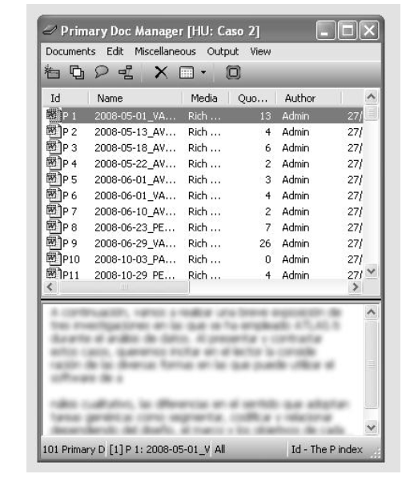

Slide 48
En cuanto a la organización de los datos, la información recogida de las ediciones online de los diarios mencionados se guardó en archivos *.rft.
Cada artículo se guardó en un documento individual. Los documentos fueron nombrados a partir de un esquema que permitiera identificar con facilidad sus contenidos: fecha de publicación, diario, número consecutivo, tipo de artículo, inclusión de imágenes, inclusión de comentarios (e.g. 2008-11-08_VAN_1_C_X_C.rtf: 8 de noviembre de 2008, La Vanguardia, Art. 1, Carta del lector, sin imagen, con comentarios).

Slide 49
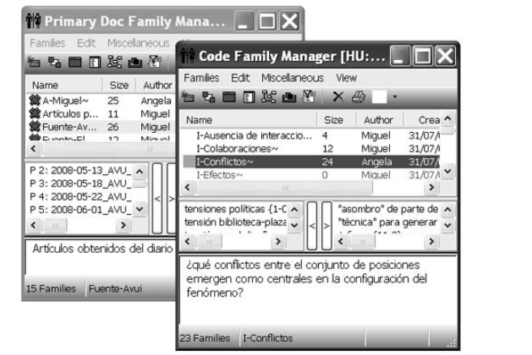

Slide 50
Al crear la primera unidad hermenéutica, se generaron familias de documentos primarios (por tipo de artículo y por diario) y se incluyeron
anotaciones con las orientaciones básicas para el análisis.
En el proceso de análisis, se trabajó primero de forma conjunta en esa unidad hermenéutica.
Posteriormente, cada investigador trabajó con su propia copia de la unidad hermenéutica original.
Para asegurar una buena coordinación del trabajo, se crearon familias de documentos incluyendo los artículos que cada investigador tendría que analizar

Slide 51
Se crearon cuentas de usuario para cada investigador, de tal modo que los componentes elaborados en el análisis (citas, códigos, anotaciones, relaciones, vistas de red) incluyeran información sobre el autor.
Esas unidades se fusionaron para revisar conjuntamente los resultados obtenidos de forma individual

Slide 52
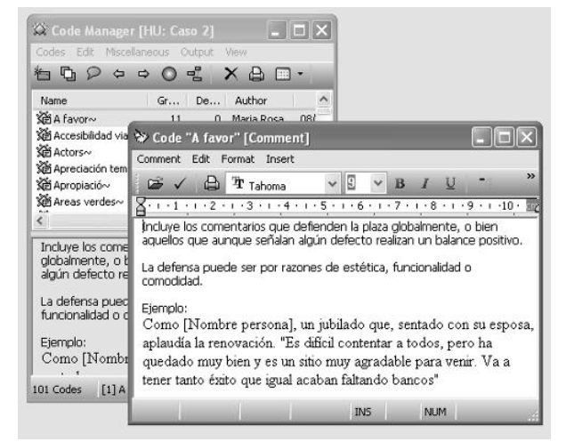
Edición del comentario del código ‘A favor’ del caso 2

Slide 53
El proceso de trabajo individual y trabajo colectivo se repitió una vez, dado que después de la primera fase de trabajo individual se los códigos existentes fueron sintetizados, organizados y asignados a una de tres familias (objetos de los que se habla, posiciones-actores y relaciones entre posiciones).
Junto con el trabajo de síntesis y organización de códigos, se re-definieron las estrategias de codificación de tal forma que se clarificara
la entidad de cada tipo de código en el conjunto del análisis

Slide 54
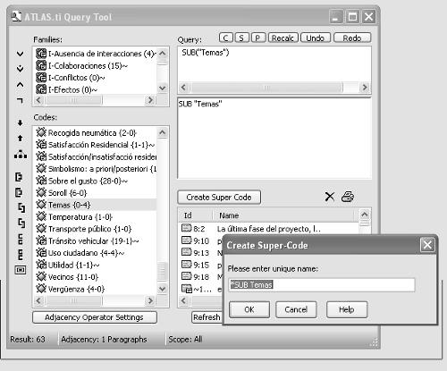
A partir de esta reorganización, se puso especial énfasis en la elaboración de las definiciones de cada código, especificando también los criterios para usarlo al codificar una cita

Slide 55
Para cerrar el proceso de análisis, el trabajo del equipo se centró de forma conjunta en la revisión y desarrollo de las anotaciones - tanto las sustantivas como las de método - a partir de los códigos y sus relaciones.
Como productos específicos del análisis se elaboró
a) una tabla especificando las posiciones respecto a la remodelación de la plaza tal y como aparecen en la prensa
b) un mapa conceptual dando cuenta de los aspectos más significativos del proceso de remodelación.

Slide 56
Caso 3: análisis de comportamientos de trabajo en equipo

Slide 57
El último caso descrito se enmarca en él ámbito de la psicología de las organizaciones. Como en el caso 1, esta investigación también se enmarcó en el contexto de elaboración de una tesis de doctorado.
El interés del investigador se centró en los roles de trabajo en equipo; en concreto, le interesaba identificar directamente - a través de la observación -
comportamientos asociados a roles dado que los modelos existentes se centran más en componentes actitudinales y trabajan principalmente con información obtenida de autoinformes (Ros, 2007).

Slide 58
Áreas críticas
El método de análisis empleado en el tercer ejemplo puede ser referido
como observación inductiva.
A partir de los registros en vídeo de actividades en grupos pequeños, el investigador pretendía identificar y definir comportamientos que por sus características pudieran vincularse a roles de trabajo en equipo.
La información a analizar, los registros en vídeo, contenían actividades asignadas por docentes en contextos de formación de posgrado. El análisis fue realizado por una sola persona - el doctorando - aunque contando con el apoyo de un equipo de psicólogos organizacionales
para revisar los avances en el proceso.
Además, el doctorando contó con apoyo específico para el uso de ATLAS.ti, desde la preparación de los documentos primarios - los vídeos - hasta el uso de las funcionalidades del programa.

Slide 59
El proceso analítico seguido en el caso 3 es, a nivel de planteamiento, el menos complejo de los tres casos y también el más estructurado en
cuanto a punto de partida.
Organizado en cinco fases , el proceso tenía la gran ventaja de partir de un esquema de codificación claro: un primer nivel de códigos a nivel de comportamientos, y un segundo nivel
de códigos a nivel de rol.

Slide 60
La organización del material de análisis es quizá la más sencilla de los tres casos presentados.
Los vídeos, en formato *.wmv - windows media
video - fueron identificados mediante números consecutivos.
En los comentarios asociados a cada documento primarios se especificaron la fecha, el contexto y las características de la actividad registrada.

Slide 61
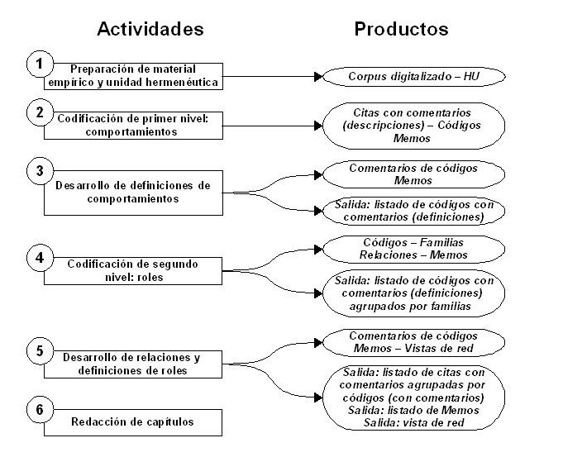

Slide 62
Las tareas básicas del análisis se desarrollaron de la siguiente manera:
a) visionado de los vídeos para identificar comportamiento y elaborar citas de cada comportamiento
b) descripción en cada cita del comportamiento identificado - hay que recordar que el análisis se realizó directamente sobre vídeo y por lo tanto para facilitar el análisis con la creación de salidas o listados de citas, era imprescindible elaborar descripciones en texto
c) creación y asignación de códigos a los comportamientos identificados - paso crucial para agrupar las citas en función de sus semejanzas -.
d) definición de cada código - de cada categoría de comportamiento de rol de trabajo en equipo - en función de las descripciones de las citas asociadas
e) creación de códigos de segundo nivel relativos a roles de trabajo en equipo, incluyendo sus respectivas definiciones y relaciones con los códigos de primer nivel - los comportamientos –
f) revisión y refinamiento de la taxonomía creada, con especial énfasis en las definiciones de los códigos y relaciones que incluía.

Slide 63
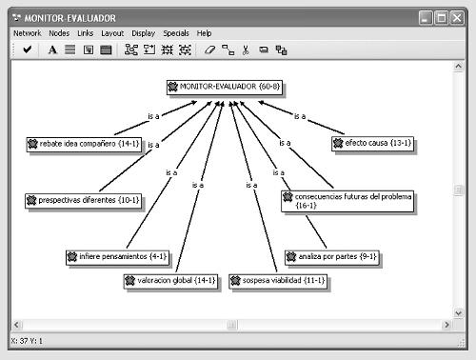
Aparecen en la parte inferior los códigos de primer nivel –- los comportamientos –- y su vinculación a un código de segundo nivel –- el rol.

Slide 64
A lo largo del proceso, el investigador elaboró anotaciones sobre el procedimiento seguido y sobre el conjunto de roles elaborado.
Sin embargo, a diferencia de los casos 1 y 2, el investigador registró esta información fuera de la UH - en un archivo de texto -, práctica que nos parece poco aconsejable puesto que desaprovecha parte del potencial de la herramienta, pero que no tiene por qué ser forzosamente perjudicial para el análisis.
Como siempre, serán las preferencias del investigador, la claridad en cuanto a lo que quiere hacer y la pertinencia en el uso de las herramientas, lo que determine la calidad del análisis.

Slide 65
Contraste y observaciones sobre los casos descritos.
Aunque en los tres casos descritos se usa la misma herramienta, las formas en las que se ha empleado presentan diferencias considerables.

Slide 66
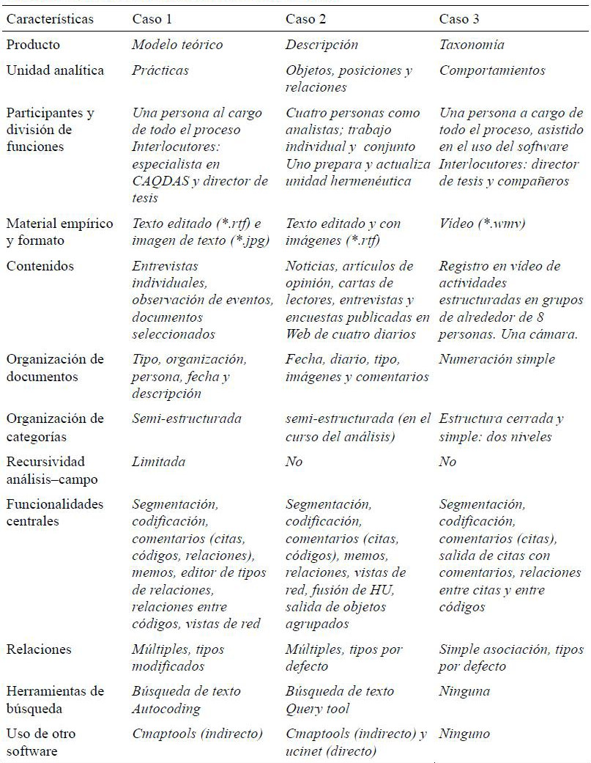

Slide 67
Como hemos insistido en las líneas anteriores, el uso productivo del software para análisis cualitativo pasa por tareas que van mucho más allá del conocimiento y manejo de la herramienta informática a emplear.
Entre el planteamiento del método de análisis y su ejecución, hay una zona en la cual los grandes lineamientos necesariamente tienen que traducirse en esquemas operativos, en la organización de actividades específicas.

Slide 68
A modo de ilustración, si lo que me interesa son comportamientos de cierto tipo, y si al emplear el programa de análisis cualitativo voy a segmentar y codificar relatos de observaciones que dan cuenta de tales comportamientos, entonces tengo que definir:
Cómo sabré distinguir los segmentos que tratan de comportamientos de los que no lo hacen,
con qué nivel de especificidad trataré la codificación de tales comportamientos,
qué elementos tomaré en cuenta para la definición de los códigos que agruparán los diferentes segmentos
bajo qué criterios agruparé los códigos en diferentes grupos y los relacionaré entre sí, de forma vertical y horizontal.

Slide 69
Esta traducción operativa del método es crucial, ya que nos permite contar con una dirección clara para la acción. Se trata sin duda de un requisito exigente, pero que tiene la gran ventaja de ayudarnos a dotar de sentido el lenguaje ‘cascarón’ de las citas, los códigos y las relaciones.
Por eso decíamos antes que el uso de paquetes CAQDAS no garantiza rigor, es el rigor el que garantiza un buen uso.

Slide 70
RECOMENDACIONES
Hay que deshacerse de la falsa oposición entre rigor y creatividad. Para que la creatividad y el rigor produzcan buenos resultados, ambos han de estar presentes. Como afirman McLellan, MacQueen y Neidig (2003) documentar y automatizar el proceso de análisis de forma inadecuada puede llevarnos a un verdadero ‘pandemonium’ analítico, sin contar lo que eso supone para la integridad de los datos.
En la medida en que planifiquemos, hagamos pruebas, definamos un sistema para crear copias de seguridad, registremos incidencias y, en general, nos esforcemos por definir los criterios y pautas que orientan el análisis estaremos mejor preparados para afrontar lo inesperado o re-definir el curso del análisis.

Slide 71
En la organización del análisis, hay que insistir en la importancia de la recursividad entre material de análisis y construcción de modelos.
Hay un ir y venir entre lo empírico y lo conceptual que posibilita esa cercanía a los datos, que nos ayuda a modelar y fundamentar nuestros modelos e interpretaciones.
Pensar en cómo se concreta esta recursividad en cada proyecto es una tarea básica del investigador.

Slide 72
En cuanto a los productos del análisis, un aspecto a tomar en cuenta es
cómo organizar y desarrollar las anotaciones para facilitar el paso de los
resultados de la unidad hermenéutica a los informes – artículo, capítulo,
comunicación, póster – que el investigador necesite elaborar.
Si se conoce de antemano qué tipo de informes han de realizarse, se pueden crear anotaciones especificas para tal fin, vinculándolas a los elementos que serán incluidos en el informe.
En un plano más general, la recomendación consiste en insistir al investigador en no dejar cabos sueltos – comentarios crípticos, definiciones a medias, anotaciones poco desarrolladas, vistas de red poco organizadas – durante el análisis.
Si se trabaja en la UH de tal forma que una personas no vinculada con
el proyecto pueda entender nuestro análisis, entonces el trabajo de redacción de informes se hace mucho más sencillo.

Slide 73
Para finalizar con las recomendaciones, nos gustaría hablar de la necesidad de conversar, de compartir el trabajo en curso. Lo que queremos decir con esto es que el desencuentro entre quienes propician las innegables y revolucionarias bondades del análisis cualitativo asistido por ordenador y quienes se rasgan las vestiduras ante lo que entienden como una mecanización determinista que desvirtúa un oficio más bien artesanal no puede resolverse en el plano abstracto de las declaraciones lapidarias.
La cuestión es relevante, de eso no nos cabe duda, pero su relevancia y las múltiples posiciones que pueden adoptarse al respecto tendrían que pasar por una constante reflexión en torno a lo concreto, a las prácticas, al encuentro entre tecnología y metodología, como lo plantea Cisneros (2009), pero tal como ocurre en el quehacer cotidiano de los investigadores y en torno a preguntas de investigación específicas.

Slide 74
Ello supone que, como bien señala Gilbert (2002), la reflexividad que acompaña el proceso de análisis debe extenderse también al uso del software.
En consecuencia, la conversación con interlocutores que no están directamente involucrados en nuestro proyecto se vuelve una tarea central.
Pensar y conversar, desde la realización de un proyecto concreto, en las restricciones que conlleva el uso de un paquete de software – también concreto.
Hablar de las consecuencias de tales restricciones, pero también de lo
que posibilita frente al uso de otras herramientas – informáticas o no – o
en combinación con esas otras herramientas. Esa necesaria reflexión
y su extensión al uso de software es básica para dar solidez a la articulación
del método, a su operativa.
Las conversaciones son cruciales para hacernos ver cosas que antes no veíamos, para articular lo que sólo intuimos de una forma imprecisa o para mirar nuestro propio proceder analítico desde otros ángulos.

Slide 75
Diseñar y preparar el análisis: una lista de cotejo
Cada uno de los puntos señalados en la tabla se vincula con una serie de preguntas sobre las que al menos habríamos de reflexionar:
1. Traducción operativa del método analítico: ¿se cuenta con las pautas generales para el análisis?, ¿se han definido aspectos claves como las fases del proceso analítico, los insumos requeridos, las tareas críticas, los sub-productos y los productos finales?, ¿se han especificado en términos prácticos la naturaleza, condiciones y significado de las fases del proceso?

Slide 76
2. Condiciones de trabajo: ¿se conocen con exactitud las condiciones bajo las cuales se conducirá el análisis?, ¿se sabe con qué recursos (financiación, equipo, espacios, etc.) se cuenta?, ¿se tiene claros los plazos que hay que respetar?, ¿se ha definido quiénes participarán en el análisis y las funciones o roles que asumirán?

Slide 77
3. Conjunto de herramientas: ¿qué paquetes de software genéricos y específicos podrían usarse durante el análisis?, ¿cuál o cuáles tendrían una relación directa con las tareas centrales del análisis y cuáles tendrían una relación más bien periférica?, ¿qué actividades convendría realizar con recursos más tradicionales como lápiz y papel?, ¿qué información se utilizaría en cada una de las herramientas a utilizar de qué formas se gestionaría el proceso?

Slide 78
4. Análisis preliminares o preparatorios: ¿se ha valorado la pertinencia o necesidad de realizar un análisis previo al uso del software?, ¿se ha definido el tipo de producto a obtener de este análisis previo?, ¿se tiene clara la manera de obtenerlo y la forma en que sería usado en el análisis asistido por ordenador?

Slide 79
5. Organización de datos: ¿se ha establecido una pauta o sistema para manejar la información empírica?, ¿la pauta es congruente y significativa para el tipo de análisis que pretende realizarse?, ¿se ha definido la forma de nombrar archivos para distinguirlos en función de sus características relevantes?, ¿se ha establecido una norma de estilo para editar los documentos de manera que se facilite su visualización?, ¿se cuenta con un procedimiento para generar copias de seguridad?, ¿se ha verificado la compatibilidad de los formatos a usar con el software que se empleará en el análisis?

Slide 80
6. Archivo inicial: ¿se ha pensado en los elementos iniciales que debería incluir el archivo en el que se conducirá el análisis?, ¿se ha considerado qué tipo de anotaciones deberían formar parte de la versión ‘cero’ del archivo?, ¿se han incluido espacios para llevar un registro de las incidencias y las decisiones tomadas a lo largo del proyecto?, ¿se ha pensado en crear un conjunto de anotaciones que recojan lo que eventualmente sería el informe del proyecto u otro tipo de publicación?, ¿se ha considerado la posibilidad de agrupar los elementos iniciales – material empírico y anotaciones – para facilitar la labor analítica?

Slide 81
7. Tareas frecuentes durante el análisis: ¿qué tipo de funcionalidades del paquete de software elegido (segmentar, codificar, recuperar, relacionar, comentar, etcétera) serían las más importantes en el análisis?, ¿cómo se vinculan esas funcionalidades con el marco analítico empleado (objetivo, método y teoría)?, ¿qué criterios y pautas tendrían que ser establecidas para su uso?, ¿en qué medida y de qué formas se condicionan unas a otras?

Slide 82
8. Salidas a emplear durante el análisis: de entre las salidas (outputs) que ofrece el paquete de software elegido, ¿cuáles serían las más útiles en el proceso de análisis?, ¿en qué momentos y con qué finalidades se utilizarían?

Slide 83
9. Evaluación y seguimiento del proceso: ¿qué condiciones tendrían que ser observadas para asegurar la rigurosidad del proceso de análisis?, ¿qué información habría que registrar para asegurar un seguimiento sistemático del proceso de cara a hacerlo transparente?, ¿qué recursos o medios se emplearían para tal fin?, ¿en qué momentos del proceso sería conveniente hacer una evaluación del trabajo realizado?, ¿qué ítems serían sujetos a evaluación y desde qué criterios?

Slide 84
10. Plan detallado: ¿qué tiempo se tendría que dedicar a cada una de las fases del proyecto?, ¿qué tan flexible tendría que ser el calendario de actividades?, ¿se contempla un periodo para hacer pruebas?, ¿se contempla un periodo para que los participantes se familiaricen con el tipo de análisis específico a realizar y para que unifiquen criterios y procedimientos?, ¿en qué se basa la estimación del tiempo requerido para cada actividad?

Slide 85
